Slide 1
Игры с водой и песком в домашних условиях
Муниципальное дошкольное образовательное учреждение
«Детский сад №283 Краснооктябрьского района Волгограда»
Подготовила:
Малова Екатерина Геннадиевна
воспитатель
Волгоград 2020г.

Slide 2
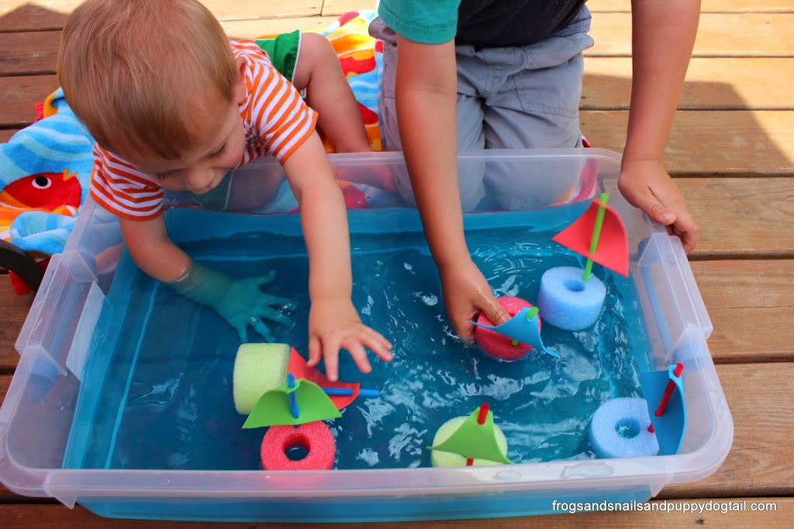
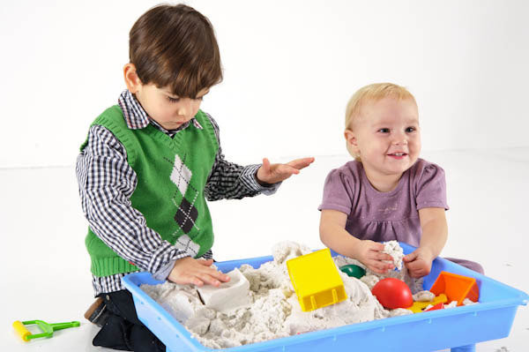
ЧЕМ ПОЛЕЗНЫ ИГРЫ С ПЕСКОМ И ВОДОЙ?
Они развивают у ребенка воображение, творческое мышление, речь, мелкую моторику. В процессе игры ребенок выбрасывает эмоции, которые его тревожат: злость, агрессию, гнев, страхи. В песке и воде они «перерабатываются» - песок и вода успокаивает. Дети могут проигрывать какие-то беспокоящие ситуации и преобразовывать их.

Slide 3
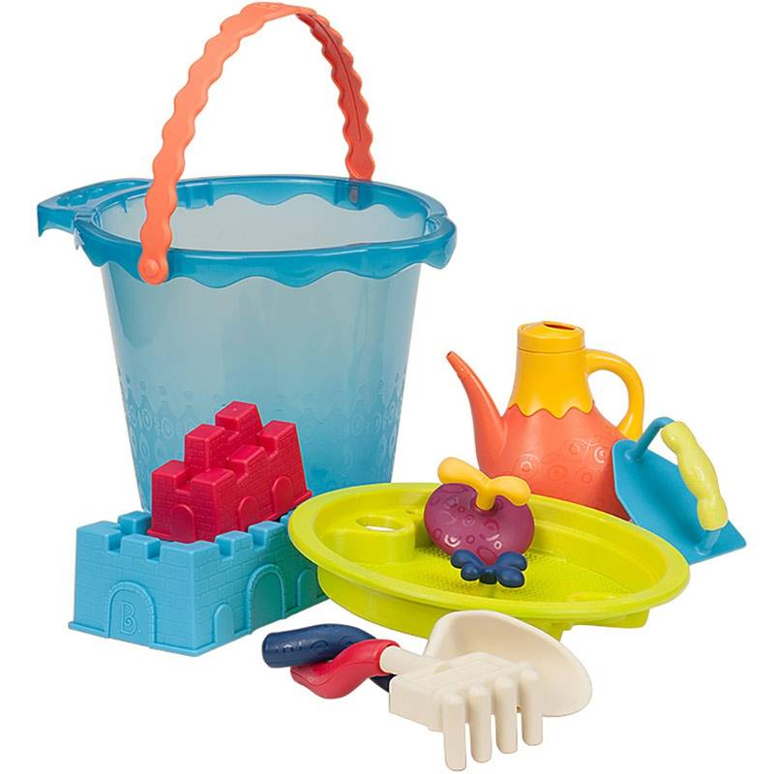
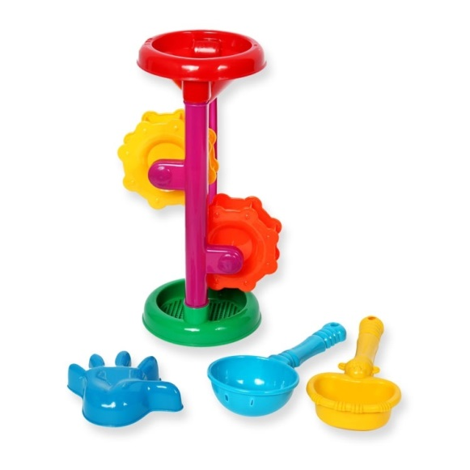
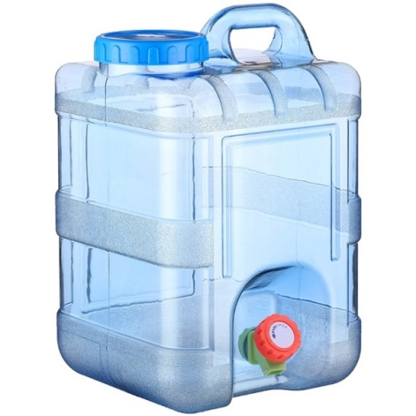
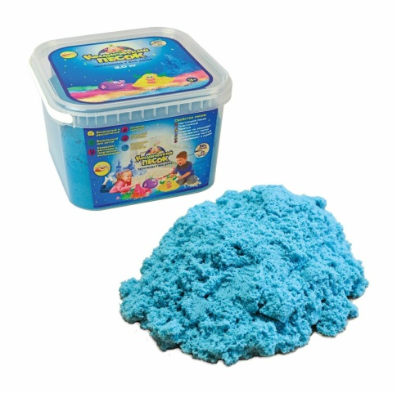
ЧТО ДЛЯ ЭТОГО НУЖНО?
Конечно, песок (или его заменители, как написано выше), вода комнатной температуры и игрушки. Заменители песка – это различные крупы, по фактуре ближе всего манка.
Кинетический песок бывает различного цвета, он очень приятен на ощупь, хорошо держит форму (можно использовать формочки).
Конечно же, подойдет и обычный песок. Лучше всего его брать на берегу какого-нибудь водоема, просеять через сито и прокалить хорошенько в духовке.

Slide 4
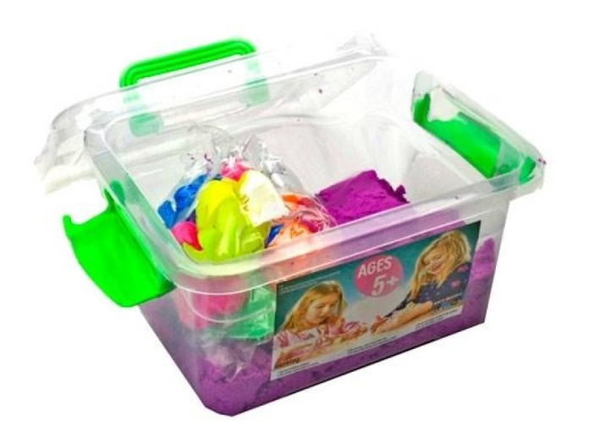
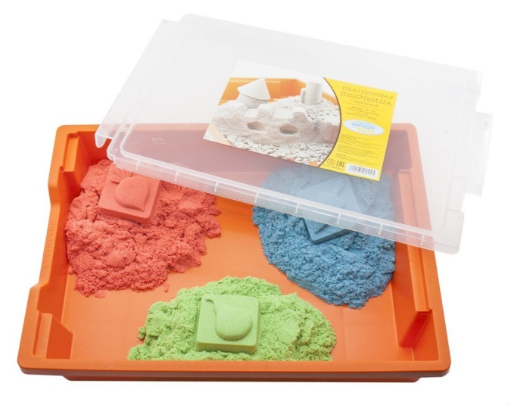
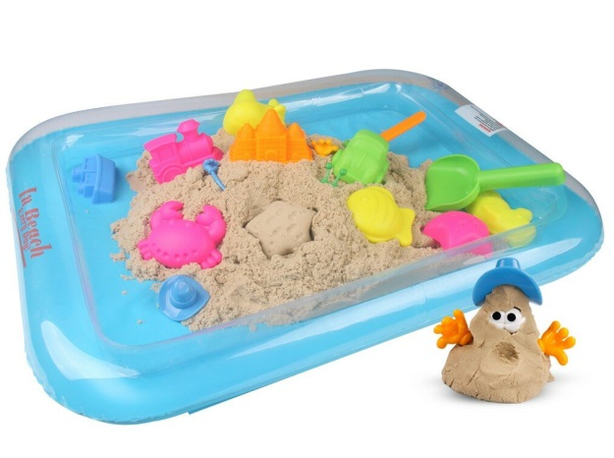
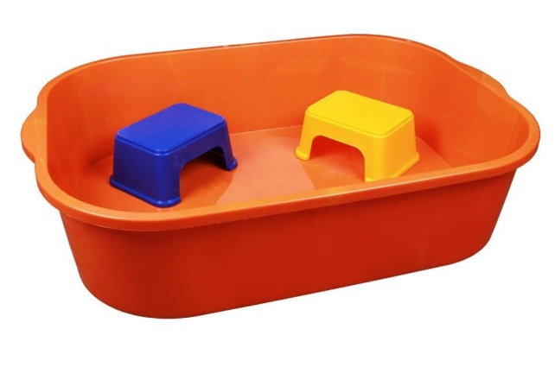
В ЧЁМ ИГРАТЬ?
Для хранения и игр можно использовать подносы, поддоны, большие тарелки и собственно песочницы. Песочницы бывают деревянные, резиновые надувные и пластиковые. Пластиковые контейнеры не дорогие и достаточно удобны, поскольку обычно продаются с крышками. Крышки предохраняют от высыхания и затвердевания кинетического песка, а так же от попадания пыли, грязи.

Slide 5
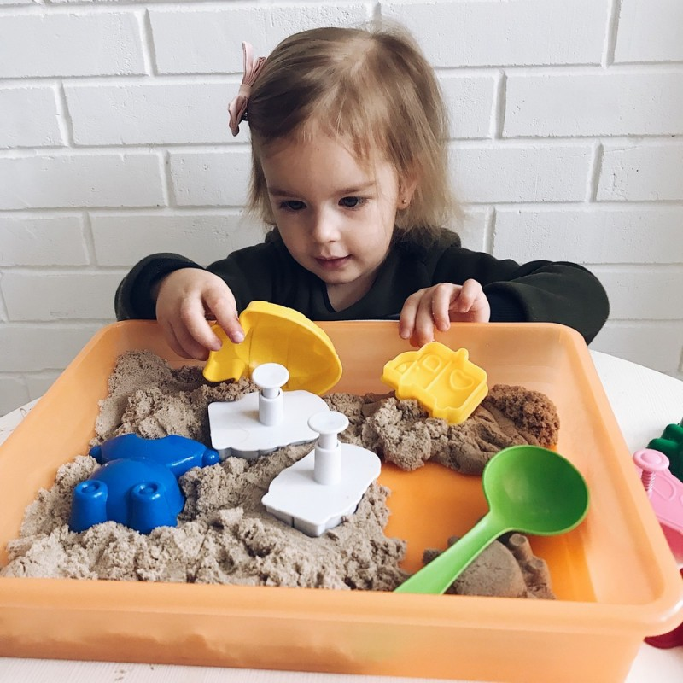
КАК ИГРАТЬ?
Как захочет ребенок. Он может устроить бой между солдатами в песке, или сражение монстров и героев. Может играть машинками. Может играть в семью, дом, проигрывать повседневные, или впечатлившие его события. А может придумывать сказку и рассказывать ее маме, папе, бабушке или друзьям. Ребенок может играть один, с братьями-сестрами, с друзьями, с родителями.

Slide 6
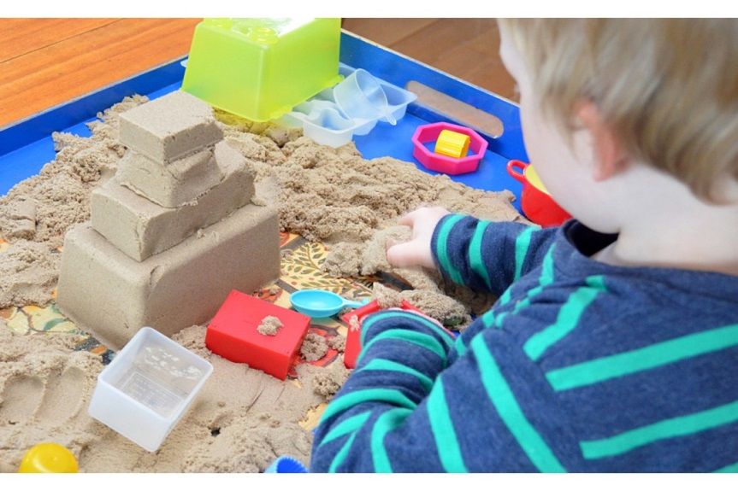
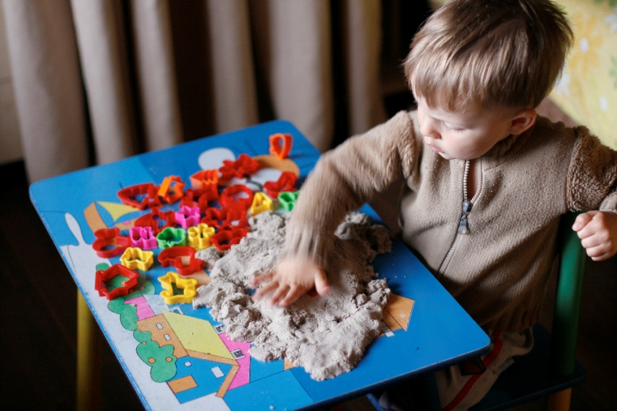
Конечно, по началу лучше учить ребенка играть. Играть вместе с ребенком, озвучивая персонажей, с выражением, с эмоциями, можно разными голосами (тоненьким, грубым, высоким, низким). "Красная маленькая машинка поехала: "Би-би", а навстречу ей большой тигр: "Ррррр! Я тебя съем!" Машинка: "Нет, би-би, не съешь! Я железная!" По ходу развития сюжета закрепляете размеры, цвета, материал предметов, названия животных, растений и т.д. В дальнейшем ребенок будет играть уже сам, удивляя вас своей фантазией.

Slide 7
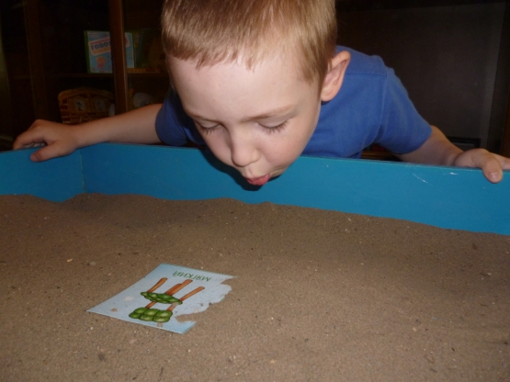
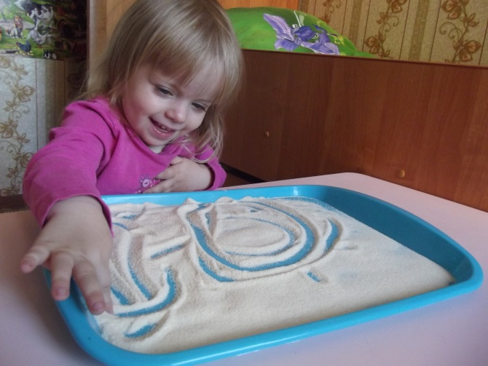
Варианты игр с песком
"Поиск клада" Можно спрятать в песок немного цветного риса или фасоли.Дать ребенку найти цветные зерна руками или с помощью сита. Можно выкладывать зернами рисунки на песке. Тренажер для развития речевого дыхания. При помощи трубочки для коктейля можно дуть на песок, чтобы обнаружить наклейку с рисунком (которую предварительно нужно маме приклеить и закопать)! Рисование. Помимо обычного хаотичного рисования и свободной игры для ребенка можно еще вместе с мамой рисовать цветочки, солнышко и лучики, тучки и дождик, домик и заборчик и т.д. Можно рисовать с помощью предметов - трубочки для коктейля, кисточки, стеклянных камней, которыми можно выкладывать рисунки.

Slide 8
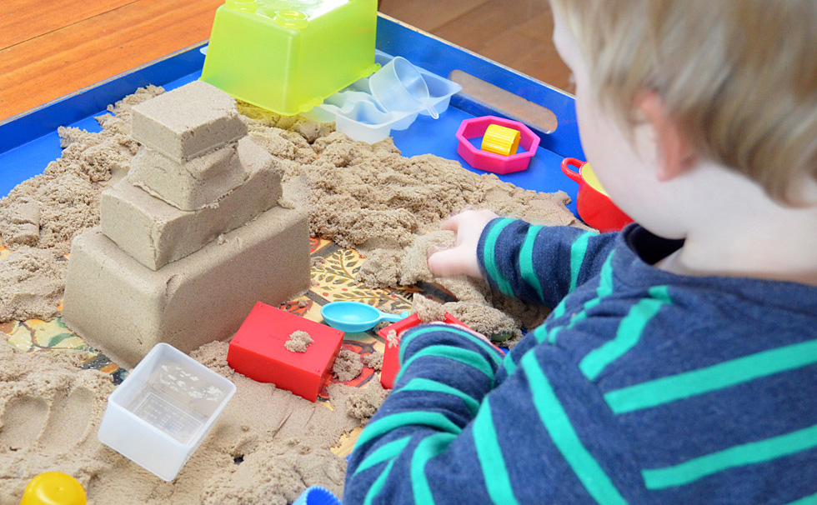
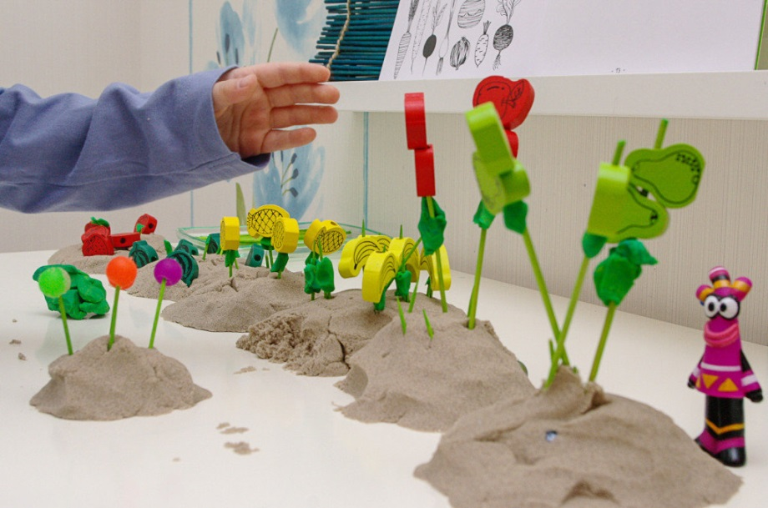
Формочки. Приготовьте ведерко и формочки 3—4 видов и размеров по 8—10 штук каждого вида. Предложите ребенку опускать формочки в ведерко и проверять насколько быстро оно заполняется. Расскажите, что формочки лежат неплотно и гремят, и спросите, что нужно сделать, чтобы ведерко было заполнено плотно (досыпать между формочками песок).
Таинственные следы. Устройте угадай-ку: показывайте ребенку разные отпечатки на влажном песке (например, от ракушки, мяча, папиных сандалий) и предлагайте угадывать, кто оставил этот таинственный след.

Slide 9
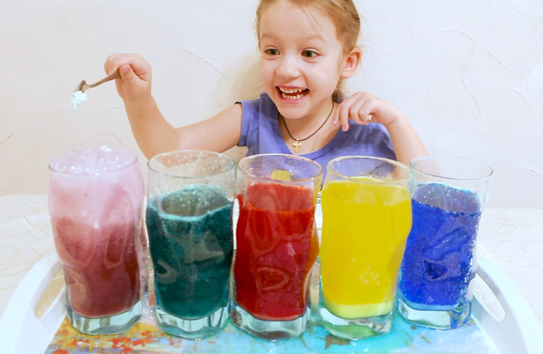
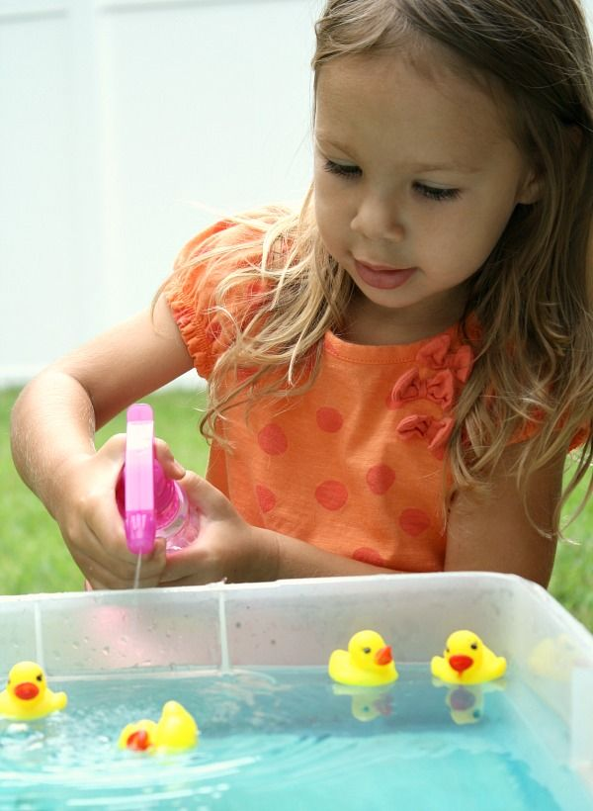
Варианты игр с водой
Цветная вода. Берем акварельные краски, кисти, прозрачные стаканчики (количество по желанию). Наливаем в стаканчики воду и с помощью кисти добавляем туда краску одного цвета. Наблюдаем как меняется окраска в стакане. Предложите ребенку поэкспериментировать и смешать с водой не один цвет, а два или три.
Тонет - не тонет. Очень хорошая игра -эксперимент для изучения свойства воды и различных предметов. Необходимо просто брать предметы из разных материалов (бумага, перо, палочка, ткань, деревяшка, вилка, камешек и т.д.) и бросать их в воду. Наблюдаем как ведут себя эти предметы и делаем выводы.

Slide 10
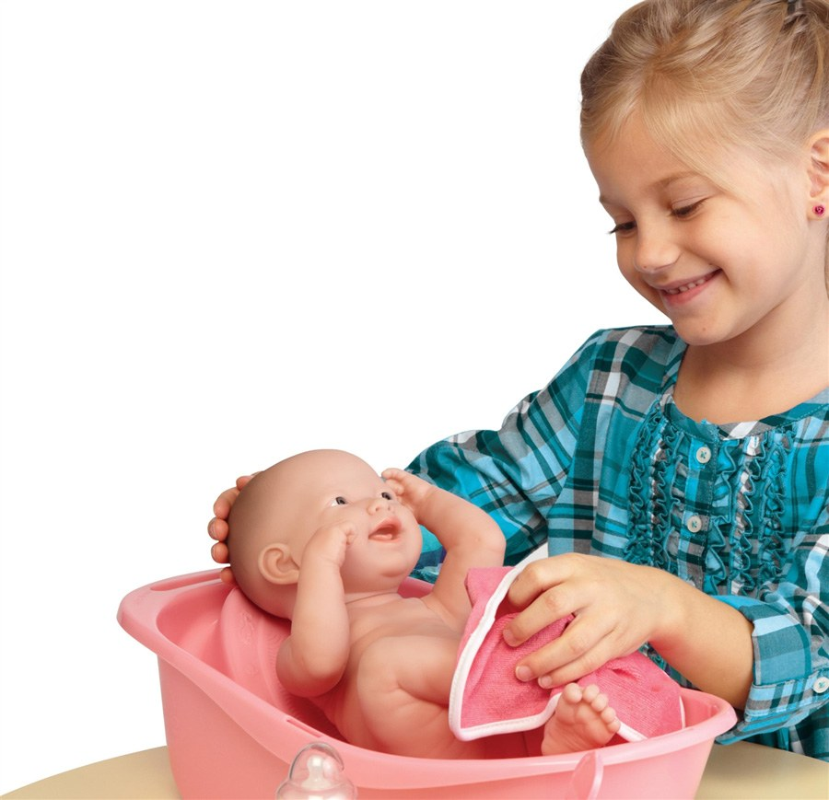
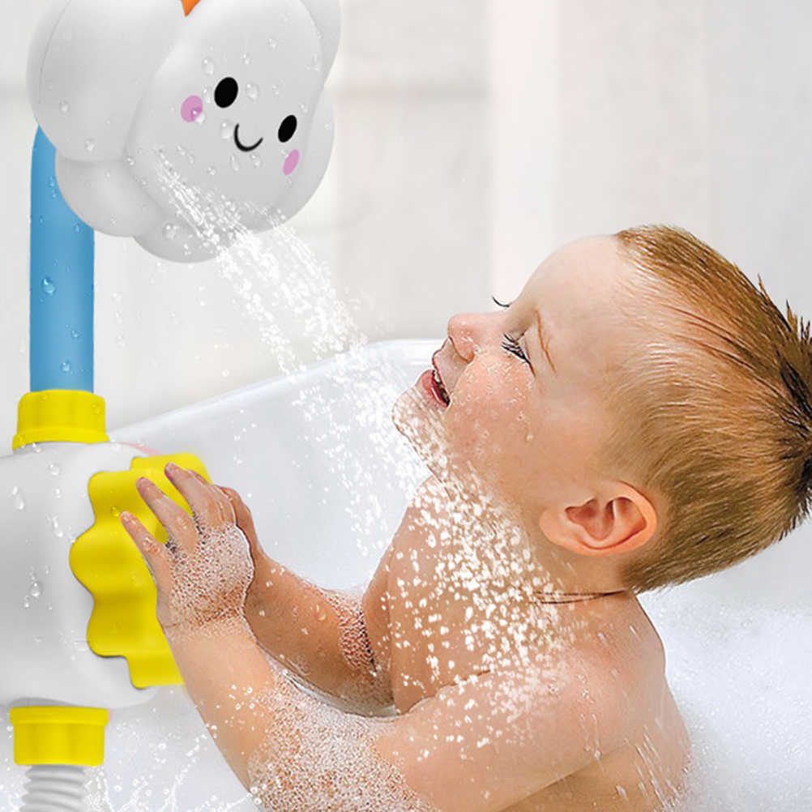
Детская ванна. Поставьте ребенку тазик с теплой мыльной водой. Если у вас есть почти пустые баночки с дозатором, наполните их водой. Дайте ребенку бутылочки, игрушки для купания, мочалку, полотенце и даже старую зубную щетку. Ваш ребенок будет с удовольствием купать куклу до состояния кристальной чистоты.
Игра со струей воды. Подставляйте под струю ладошку ребенка, изучайте падение воды, разбрызгивайте ее. Можно, например, предложить ему наполнить водой сначала стакан, а потом — столовую ложку. Причем струя воды может быть как теплой, так и холодной, как сильной, так и тонкой.

Slide 11
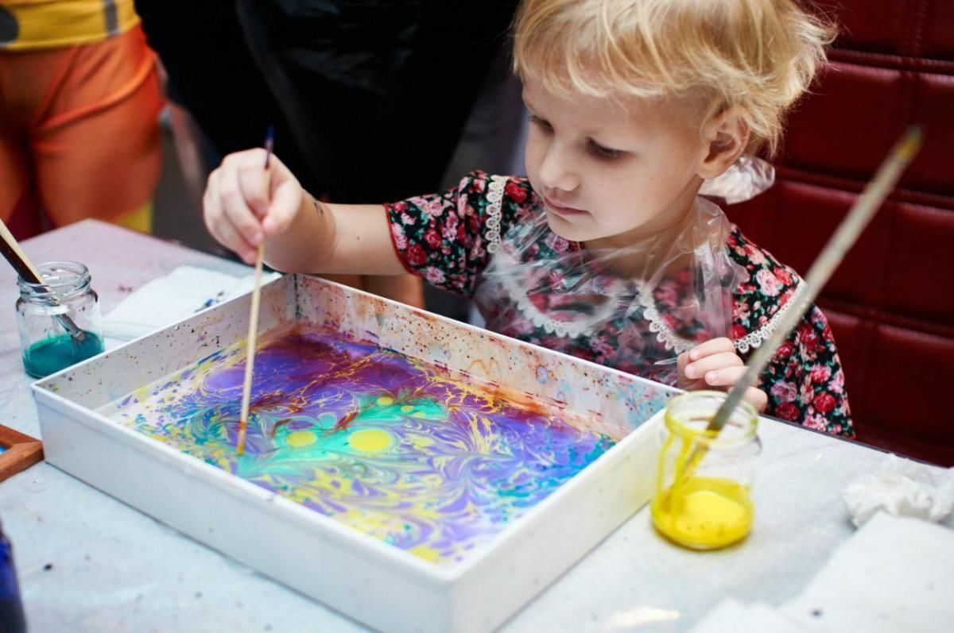
«Рисовальнички»
Незабываемые ощущения может подарить процесс рисования акварельными красками на мокром листе. Для этого на стол постелите клеёнку, намочите плотный лист бумаги для акварели. Окуните кисточку в одну из красок и осторожно проведите по бумаге. Спросите у детей, что получится, если используем другие цвета. Дайте возможность поиграть с красками. Как бы случайно можно провести по рисунку кисточкой с одной водой, без краски – вода создаст на листе нежные, размытые, светлые полутона.

Slide 12
Делаем сами!
Если дома нет кинетического песка, его можно изготовить самим!
Самые популярные рецепты кинетического песка
Песок + крахмал
Ингредиенты: Крахмал картофельный – 1 стакан; Песок белый – 1,5 стакана; Вода чистая – 2/3 стакана. | Как делать: Возьмите чистый песок, мешайте сухие ингредиенты. После этого добавьте воду, перемешайте все руками. Если хотите приготовить цветной песочек, добавьте акварельную краску или же любой пищевой краситель. Вот и все, мы приготовили кинетический песок своими руками, состав его очень простой. Теперь можно приступать к лепке.

Slide 13
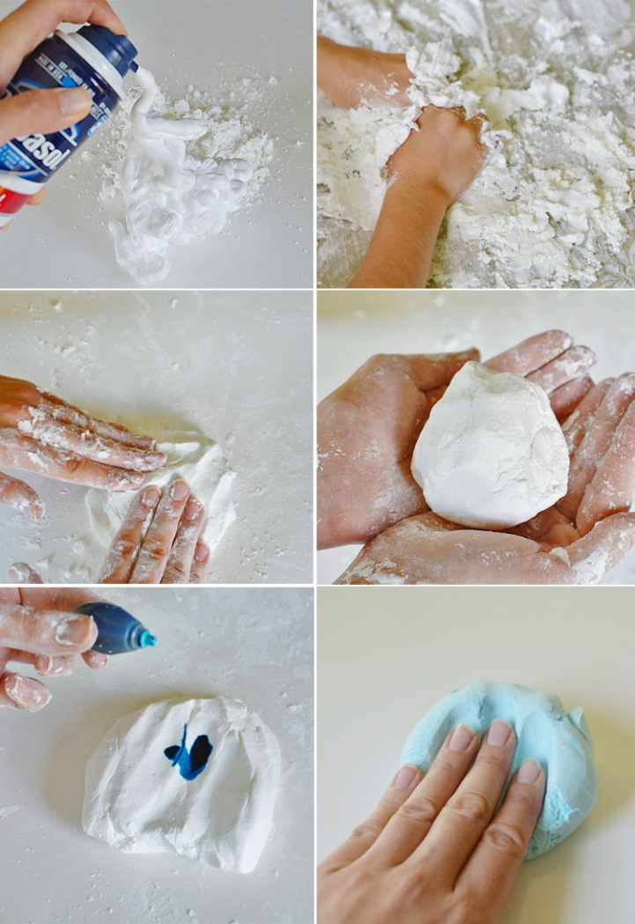
Крахмал + пена для бритья
Ингредиенты: Крахмал кукурузный либо картофельный – 450 гр.; Пена для бритья – 140 гр. | Как сделать: Подготовьте все необходимые ингредиенты. Вводите пену в крахмал до того момента, пока начнут образовываться клубочки. Взбейте все руками, надев перчатки, затем добавьте красящий компонент или гуашь (по желанию). Масса, состоящая из пены и крахмала, тщательно растирается. В конце должна получиться смесь, похожая на морской песок.

Slide 14
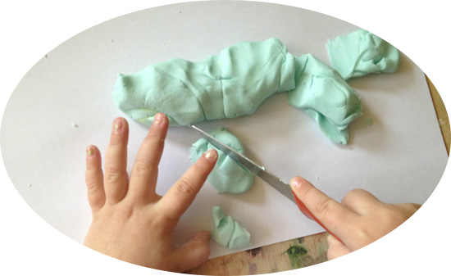
Крахмал + бальзам для волос
Ингредиенты: Крахмал картофельный – 750 гр.; Бальзам для ухода за волосами – 9 ст. ложек. | Как приготовить: Сперва подготовьте необходимый пищевой краситель, для окрашивания также подойдет гуашь. Вылейте нужное количество бальзама в миску, смешайте с красителем до однородности. Порционно смешивайте крахмал с цветным бальзамом таким образом, чтобы получилась масса без комочков. Хороший состав не будет липнуть к кожному покрову и окрашивать его.

Slide 15
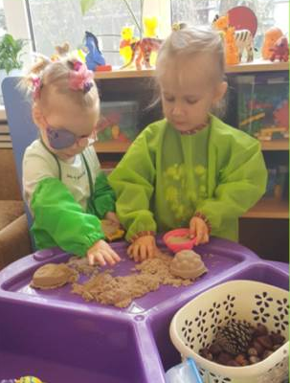
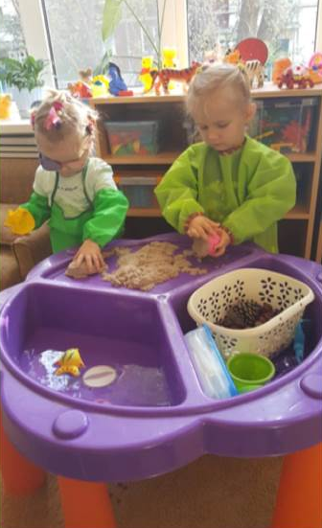
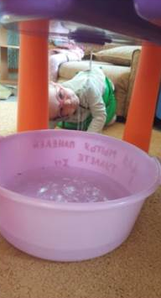
Играем с водой и песком в детском саду

Slide 16
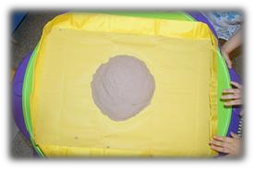
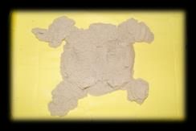
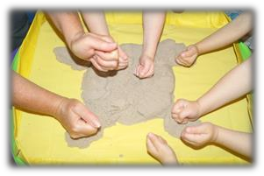
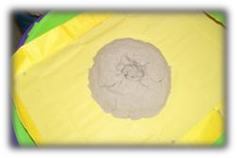
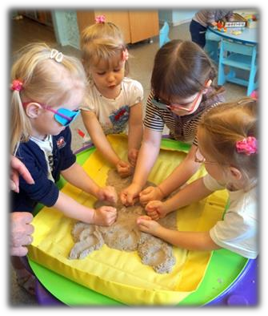
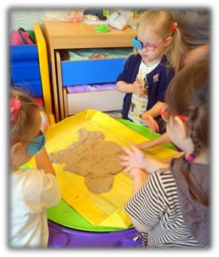
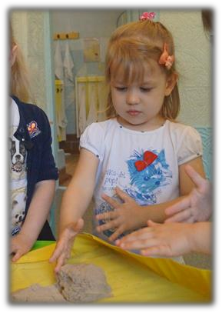

Slide 17
Совместные игры родителей с детьми духовно и эмоционально обогащает детей, удовлетворяют потребность в общении с близкими людьми, укрепляют веру в свои силы.

Slide 18
Спасибо за внимание!

